Slide 1



Slide 2
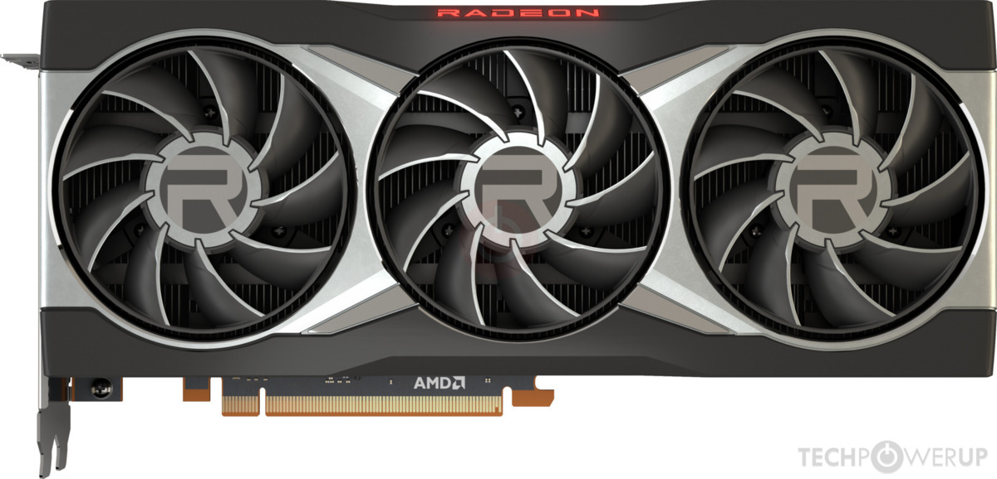
General
„Peripheral Component Interconnect Express“, kurz „PCIe“
Bussystem zwischen Pereferiegeräten und einer CPU
Mögliche Pereferie:
Grfikkarten
Soundkarten
M2 SSDs
SATA
Thunderbold
etc.
Aktueller Version 5.0 (2018)
nachste Version 6.0 (2021)
AMD Radeon RX 6900 XT mit PICe x16 Anschluss
Quelle: https://www.techpowerup.com/gpu-specs/radeon-rx-6900-xt.c3481

Slide 3
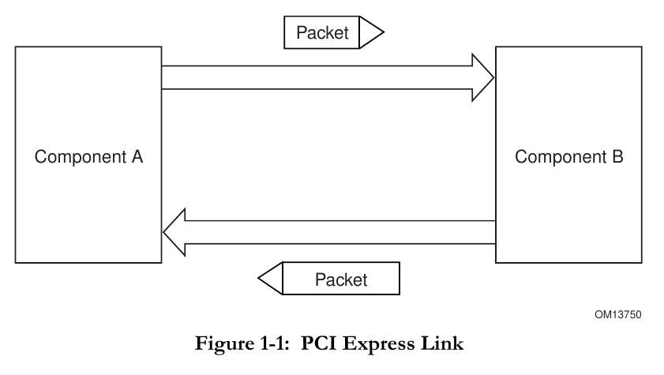
PCI Express Link
mind. 2 differentielle Signalpaare (eine Lane, „x1“)
Voll-Duplex-Betrieb (receive- und transmit-Kanal)
Initialisierung des Lanes durch die Hardware
Nach der Initialisierung wird dauerhaft mit der ausgehandelten Übertragungsrate gearbeitet

Slide 4
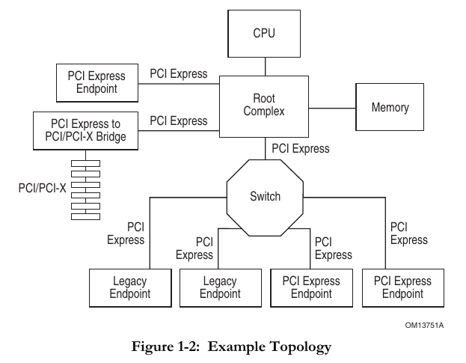
PCIe Fabric Topology
mind. 2 differentielle Signalpaare (eine Lane, „x1“)
Voll-Duplex-Betrieb (receive- und transmit-Kanal)
Initialisierung des Lanes durch die Hardware
Nach der Initialisierung wird dauerhaft mit der ausgehandelten Übertragungsrate gearbeitet

Slide 5
PCIe Fabric Topology 1. Root Complex

Slide 6
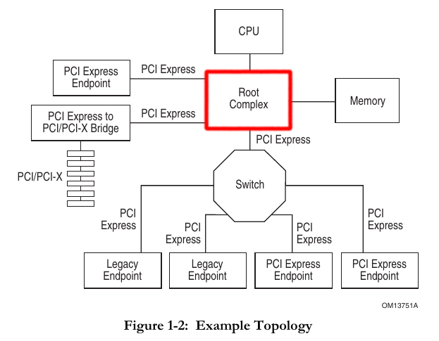
PCIe Fabric Topology 1. Root Complex

Slide 7
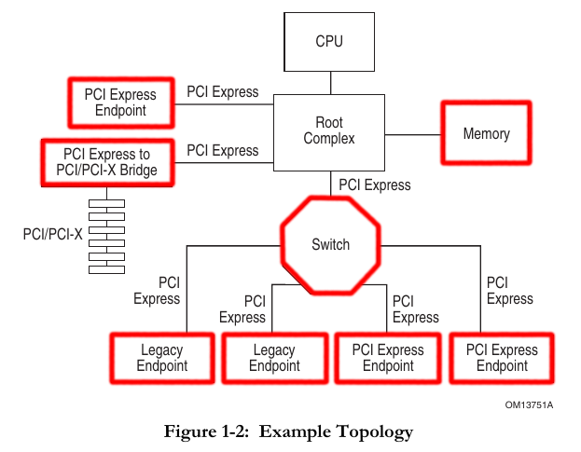
PCIe Fabric Topology 2. End Points

Slide 8
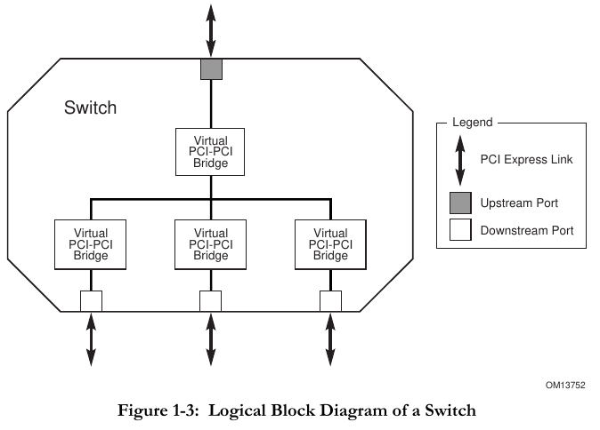
PCIe Fabric Topology 3. Switch

Slide 9
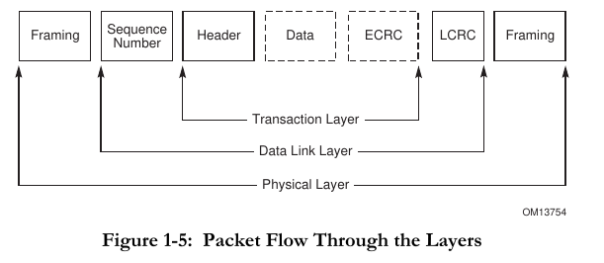
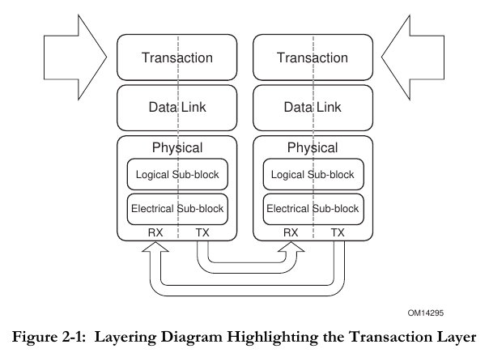
PCIe OSI Layering

Slide 10
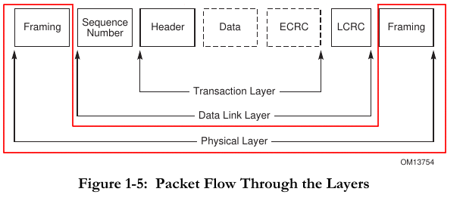
PCIe Protocol 1. Physical Layer

Slide 11
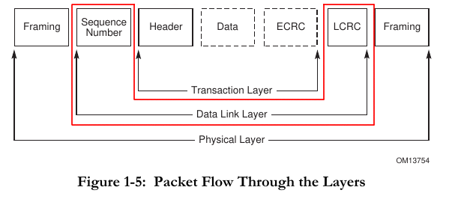
PCIe Protocol 2. Data Link Layer

Slide 12
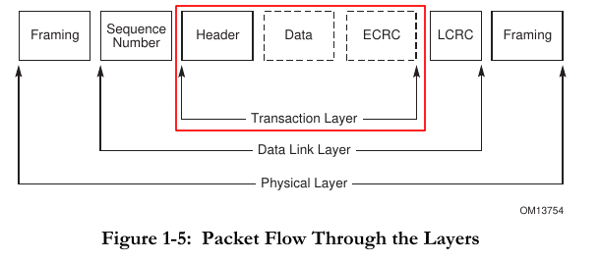
PCIe Protocol 3. Transaction Layer

Slide 13
Quellen
PCIe BUS: A State-of-the-Art-Review (2017) | IOSR Journals | http://www.iosrjournals.org/ | DOI: 10.9790/4200-0704012428
PCI Express Base Specification Rev. 2.0 (2006) | PCI-SIG | https://pcisig.com

